Slide 1
Polaris – Þitt hjálpartæki
Guðni Gíslason kerfisstjóri Rótarý, DICO
Title Page Option

Slide 2


subhead
Polaris
Frábætr hjálpartæki
..en þarf að læra á
Guðni Gíslason kerfisstjóri Rótarý - DICO

Slide 3
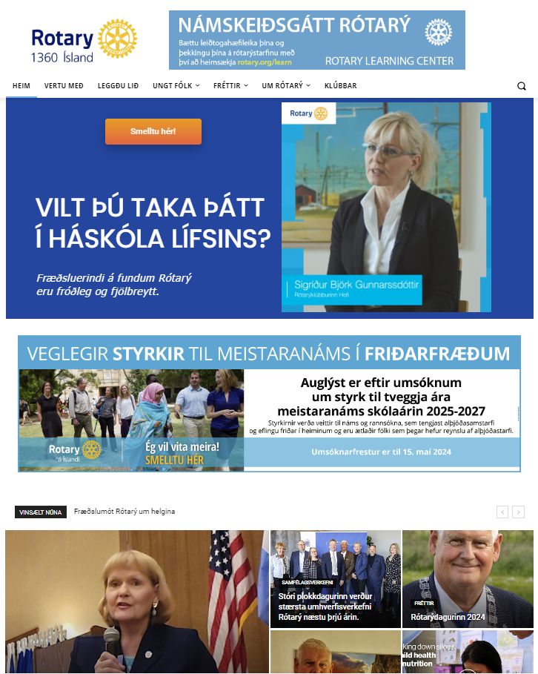
Vefsíðurnar
rotary.is
Rótarý umdæmissíðan, þar sem við viljum að almenningur sjái um Rótarý

Slide 4
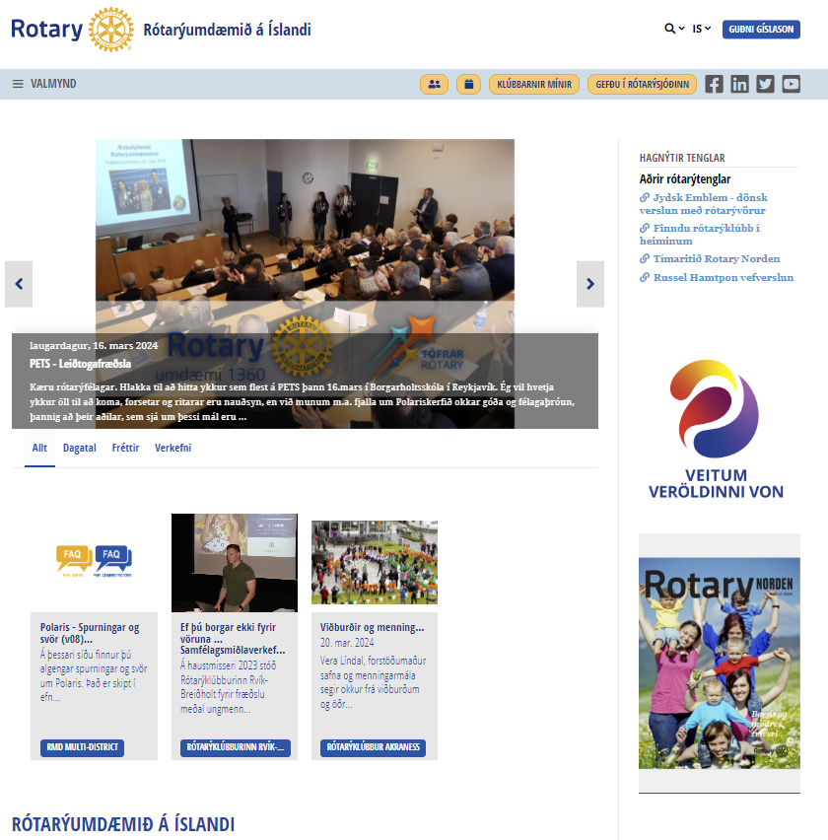
Vefsíður
rotary1360.is
Polaris umdæmissíðan
Þar finnur þú klúbbana, fundi klúbbanna, verkefni og fl.
Þar eru umdæmisfundir skráðir og skýrslur og fl. geymt.

Slide 5
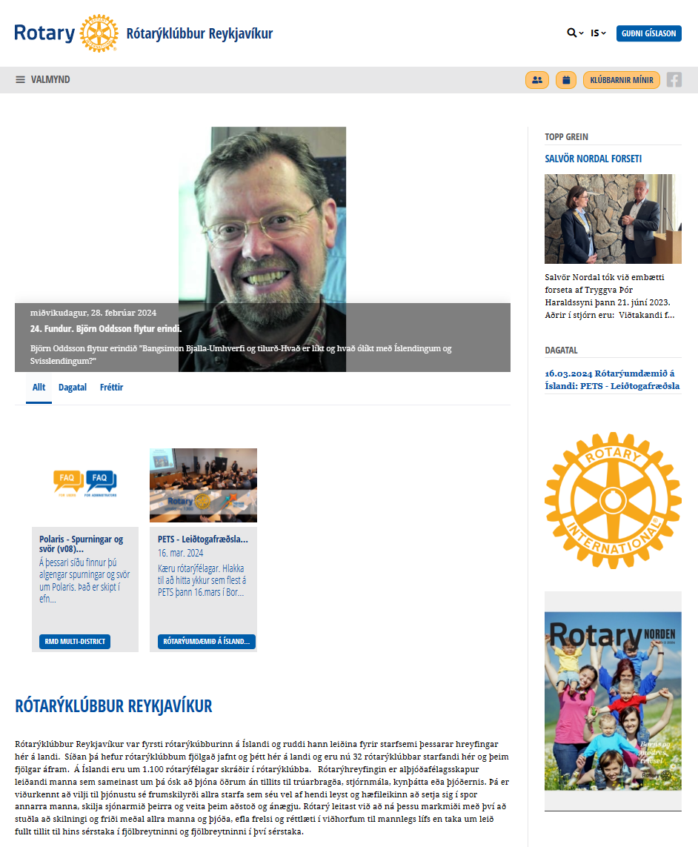
Vefsíður klúbba
Your options:
  Fill this text box with text
  Fill this box with bullet points
  Delete this box and insert a picture
  Delete this box and insert a chart or graph
[klubbur].rotary1360.is
Klúbbasíða – Vinnu- og kynningarsíða hvers rótarýklúbbs.
Skráning funda, geymsla fyrir skjöl, útsending pósta og fl.

Slide 6

Í HVAÐ MÁ NOTA FÉLAGAKERFIÐ?
Heldur utan um klúbbinn og starfið
Öll skráning félaga á einum stað og EKKI á að skrá félaga og stjórn á MyRotary
Skráning á fundum og mætingu
Fundarboð til félaga (frá viðburðinum)
Þátttökuskráning og jafnvel sjálvirk ítrekun ef ekki svarað
Skráning á verkefnum klúbbsins, myndskreytt
Þar má finna afmælisdaga framundan
Þar má geyma öll skjöl klúbbsins – og stjórna aðgengi
Þar má skrá minningu um látna félaga
Þar má finna alla rótarýfélaga landsins
Heimasíða klúbbsins
Þar má birta fréttir, fundarboð, fréttabréf og kynningu á klúbbnum

Slide 7
HVAÐ ER Á ROTARY1360.IS?
Þar er í raun heimasíða umdæmisins
Rótarýfréttir – sem deila má á hringekju klúbbanna – ef við á
Þar má sjá fréttir allra klúbba (þarf að velja að þeir sjáist þar)
Þar má sjá fundi allra klúbba og dagskrá
Þar má finna fréttabréf umdæmisstjóra
Þar má finna ýmis skjöl á opnum vef og lokuðum
Þar eru fundir umdæmisins skráðir og embættismenn

Slide 8

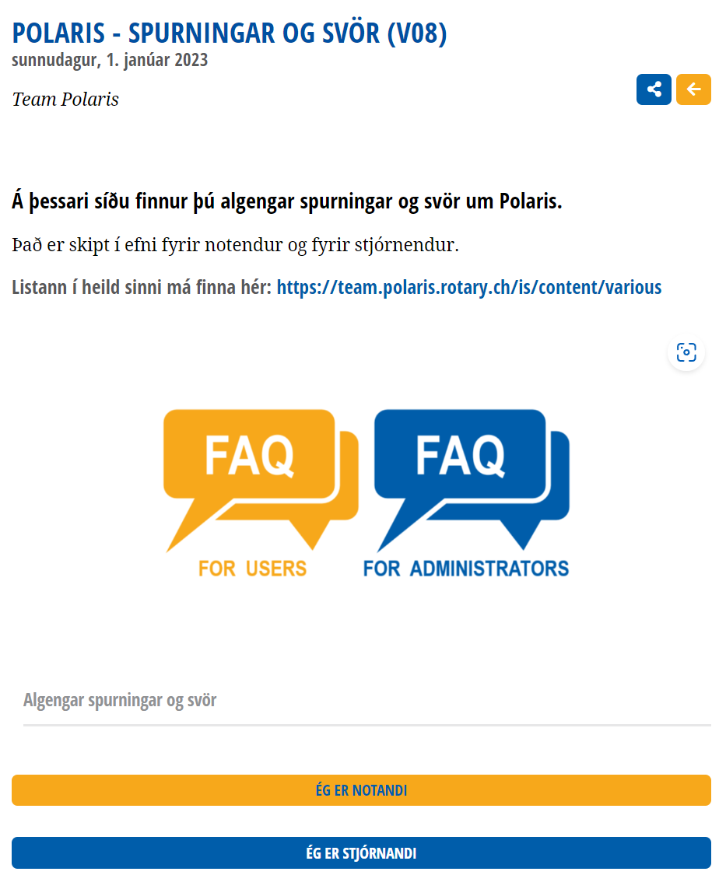
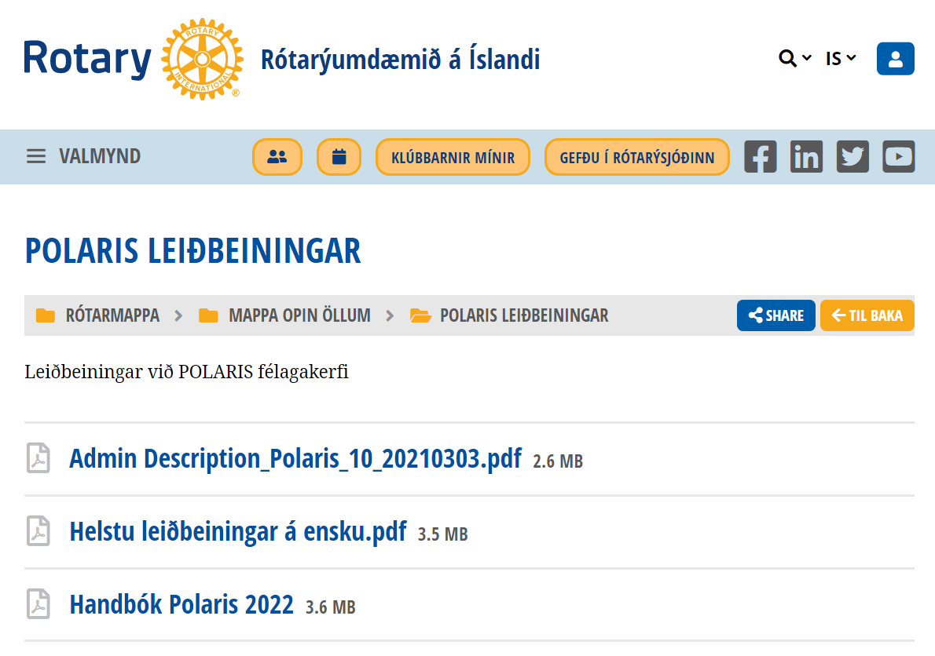
HVAR MÁ FINNA HJÁLP?
Á hringekju klúbbsins (og umdæmis)

Slide 9
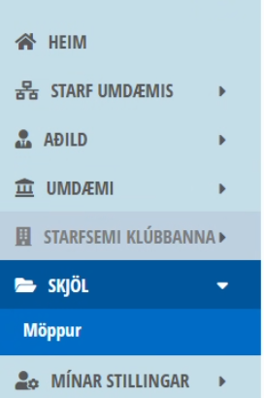
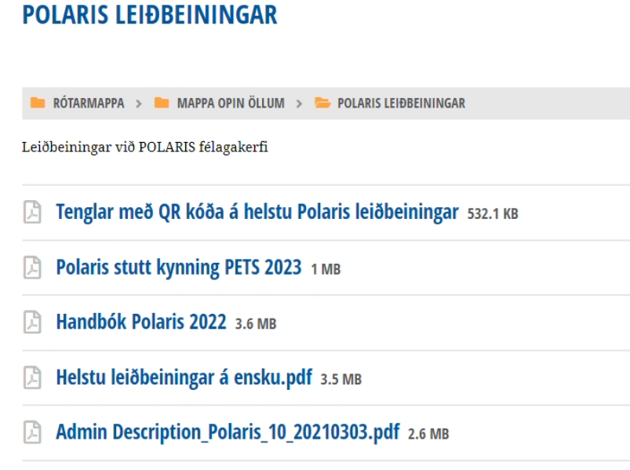

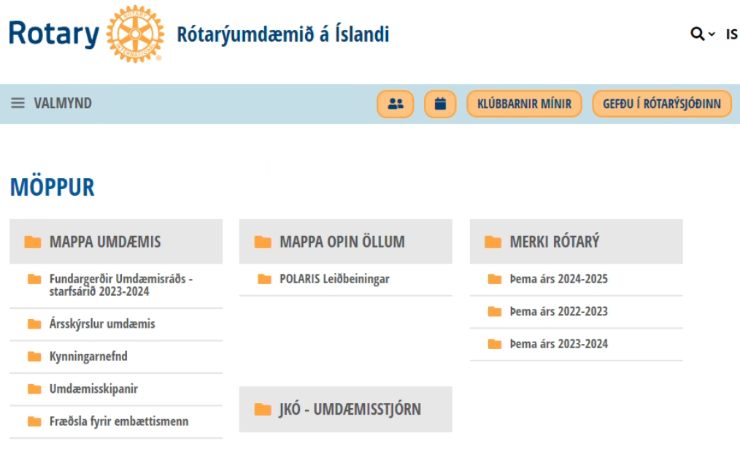
HVAR MÁ FINNA HJÁLP?
Undir „Skjöl“ á rotary1360.is:
Polaris leiðarvísar (viðbót)
Þar má einnig finna:
Rótarý leiðbeiningar og reglur
Ársskýrslur Rótarý
Umdæmisskipanir
Merki Rótarý

Slide 10

HVAR MÁ FINNA HJÁLP?
Á Facebook hópnum: Vefstjórar –Rótarý á Íslandi
Við deilum reynslu og hjálpum hverju öðru!
Þar eru allir sem hafa einhver stjórnunarréttindi
í Polaris velkomnir.

Slide 11
HVAR MÁ FINNA HJÁLP?
Hver er vefstjóri (CICO) í þínum klúbbi?
Of margir klúbbar hafa ekki skráð þá fyrir 2024-2025
Vefstjóri útdeilir réttindum!
Mikilvægt er að því starfi gegni einhver með áhuga og vilja til að starfa í mörg ár

Slide 12
Hægt að skrá „vini rótarýklúbba“ sem gestafélaga
Einnig maka sem t.d. geta fengið send fréttabréf
Nefndir – líka þvert á rótarýklúbba
Mætingarskráning með
QR kóða
Umsjón með fjárhag viðburða
Hægt að stjórna fullkomnlega hvað sést hvar
Vefstjóri (CICO) stýrir aðgangi félaga
möguleikar
Margar nýjungar og stöðug þróun

Slide 13
Almennar Upplýsingar og stillingar
Skráning stjórnar og embættisfólks
Uppfæra upplýsingar rótarýfélaga
Skráning funda
Tölvupóstur - Markpóstur
Förum yfir helstu atriði
Eftir spurningar og ábendingar frá ykkur forum við yfir helstu atriði beint í félagkerfinu

Slide 14
vef-vinnustofa
rotary1360.is
Boðuð á næstunni
þátttakendur velja umræðuefni
Vefstjórar, ritarar og forsetar
Önnur vef Vinnustofa fyrir t.d. kynningarstjóra.

Slide 15
SPURNINGAR

Slide 16
Hoppum í djúpu laugina
Skrá inn | Rotary (rotary1360.is)
https://rotary1360.is/is/login
Title Page Option

